Slide 1
Приложения к занятию «Текстильные бусы»

Slide 2
Тема: «Собираемся на вечеринку…»
Цель: научить применять полученные ЗУН в повседневной жизни.
Изготовить бусы из ткани и подобрать к конкретной одежде.
Материалы и инструменты.
1. Полоска, квадрат ткани. 2. Деревянная палочка 3. Клей Момент Кристалл или ПВА 4. Тесьма, кружево 5. Ножницы
6. Бусины или фольга.
7. Канцелярские булавки.
8. Тесьма или шнур.

Slide 3
Инструктаж по технике безопасности
Это острая иголка,
Ей работать нужно с толком.
Аккуратней с ней работай, не зевай,
На соседа ты её не направляй.
С ножницами не шути,
Зря в руках их не крути
И, держа за острый край,
Другу их передавай.
Лишь окончена работа –
Ножницам нужна забота:
Не забудь ты их закрыть
И на место положить.

Slide 4
Физкультурная пауза
Давайте немножко отдохнем.
Сегодня мы с вами русские
красавицы.
Перед зеркалом мы встали,
Потянулись, улыбнулись,
Влево, вправо повернулись,
Вправо, влево посмотрели,
Бусы яркие надели,
И тихонечко мы сели.

Slide 5
Схема создания изделия

Slide 6
Профессия: Дизайнер-модельер
Дизайнер-модельер занимается созданием новых моделей одежды, белья, обуви, аксессуаров и головных уборов.

Slide 7
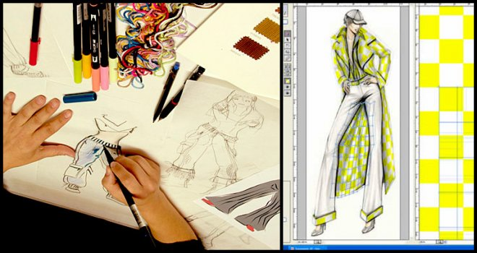
В России дизайну одежды учат в колледжах, высших учебных заведениях и на курсах.

Slide 8
Хэндмэйд
Все больше людей увлекаются Hand-Made. В дословном переводе с английского
hand-made – «ручная работа».

